Slide 1
数据库展示
《数据库原理》课程展示
汇报人：张子谦 曾子豪 李蜀鹃
日期： 2021.06.25

Slide 2
目录
用户使用/
Contents
存储/
查询/
事务与恢复/

Slide 3
PART
用户使用
01

Slide 4
用户使用
创建/删除
增删查改
CREATE DATABASE name;
CREATE TABLE tableName(attr String(number) NOT NULL, PRIMARY KEY(attr));
USE databaseName;
SHOW TABLE tableName;
SHOW TABLES;
DROP TABLE tableName;
DROP DATABASE dabaseName;
INSERT INTO tableName VALUES(value1, value2, value3);
INSERT INTO tableName(attr1, attr2) VALUES (value1, value2);
SELECT column1 FROM table1;
SELECT column1, column2 FROM table1, table2 WHERE attr1=value1;
SELECT table1.column1, table2.column2 FROM table1, table2 WHERE table1.attr1=table2.attr1;
DELETE FROM table1;
DELETE FROM table1 WHERE attr1=value1;
UPDATE tableName SET attr1=value1;
UPDATE tableName SET attr1=value1 WHERE attr2=value2;
=

Slide 5
PART
存储
02

Slide 6
存储
Entry
数据存储
Row
Table

Slide 7

分页设计
B+树
所有的Row储存在Page中，B+树保存所有Row对应的PageID
LinkedHashMap
保存当前在内存中的所有主键到PageID的索引

Slide 8
PART
查询
03

Slide 9
逻辑层级&查询结构
QueryRow
Expression
查询单元，join后的行
type + value
QueryTable
抽象类，逐个获取查询结果
保留Join逻辑（如果有）
Condition
Condition=Expression op Expression
ExtendedQueryTable
继承QueryTable
处理单表和多表连接的情况
根据查询表获取join后的QueryRow
Logic
Logic=Logic op Logic | Condition
QueryResult
保留Select逻辑（如果有）
获取所有查询结果

Slide 10
PART
事务与恢复
04

Slide 11
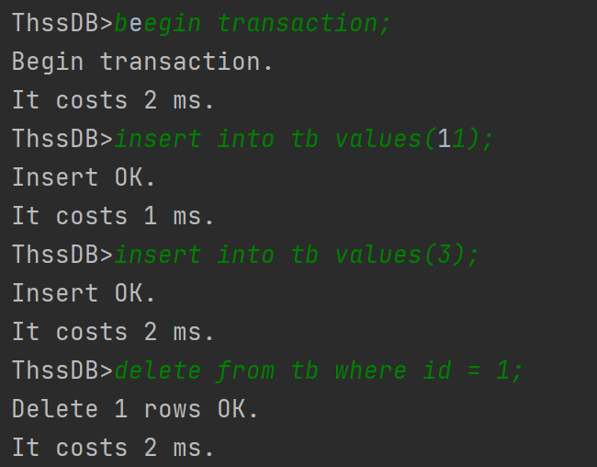
事务与恢复
事务
二级锁协议：读锁立即释放，写锁commit后释放
WAL
执行语句时将begin transaction，commit、insert、delete、update存进log文件。
重启数据库时，利用log文件进行恢复，并对未提交的事务进行清除。

Slide 12
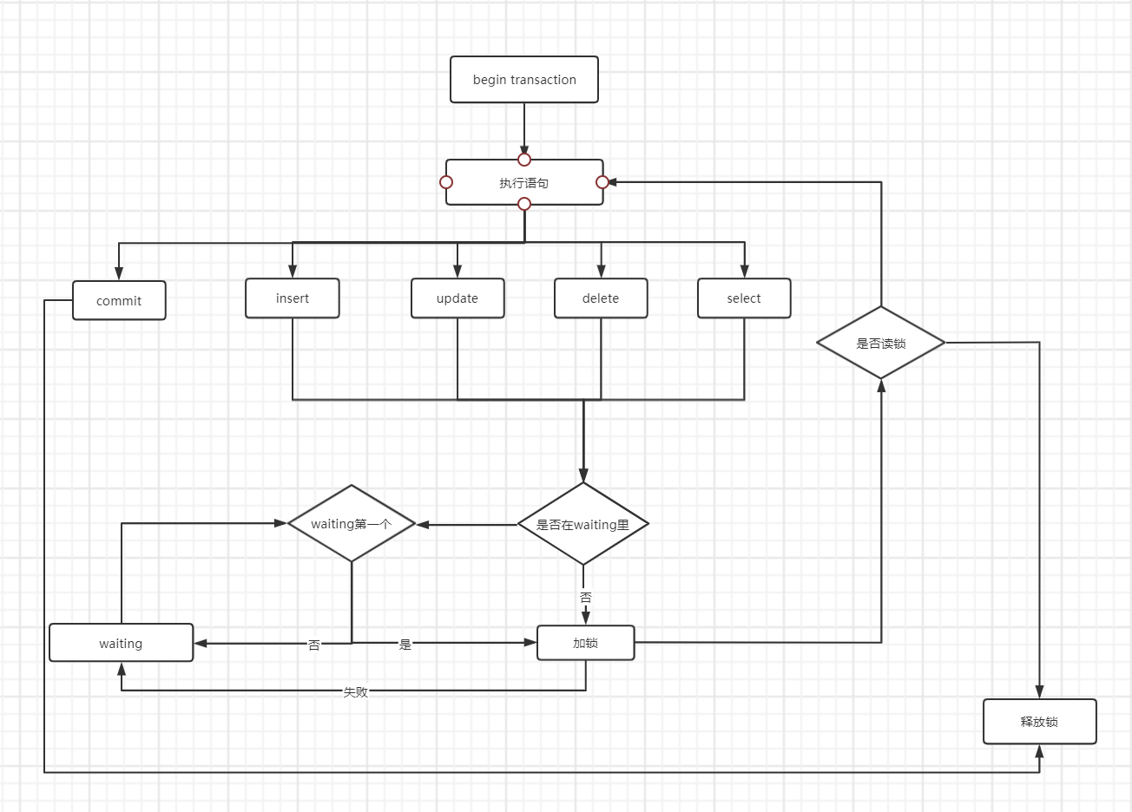
事务与恢复

Slide 13
谢谢观看
《数据库原理》课程展示
汇报人：张子谦 曾子豪 李蜀鹃
日期： 2021.06.25

